Slide 1
“I despues ku Juan a wòrdu kohí prezo, Jesus a bin Galilea, proklamando e evangelio di Dios,
15 i bisando: "E tempu ta kumplí, i e reino di Dios ta serka. Repentí i kere e evangelio.”
(Marko 1:14, 15, BS)

Slide 2
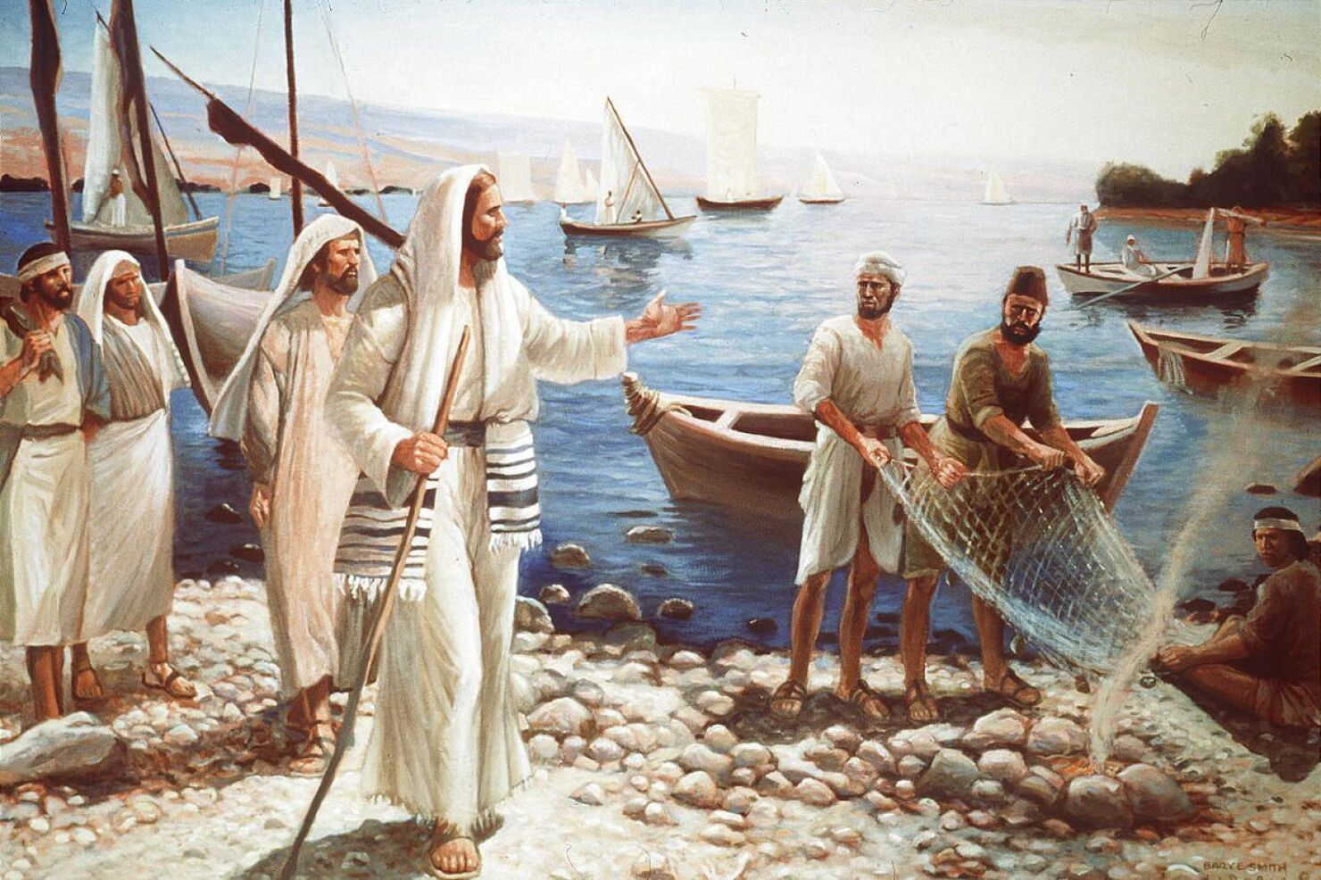
“I Jesus a bisa nan: "SiguiMi, i lo Mi hasi boso bira piskadó di hende.’ ”
(Marko 1:17, BS)

Slide 3
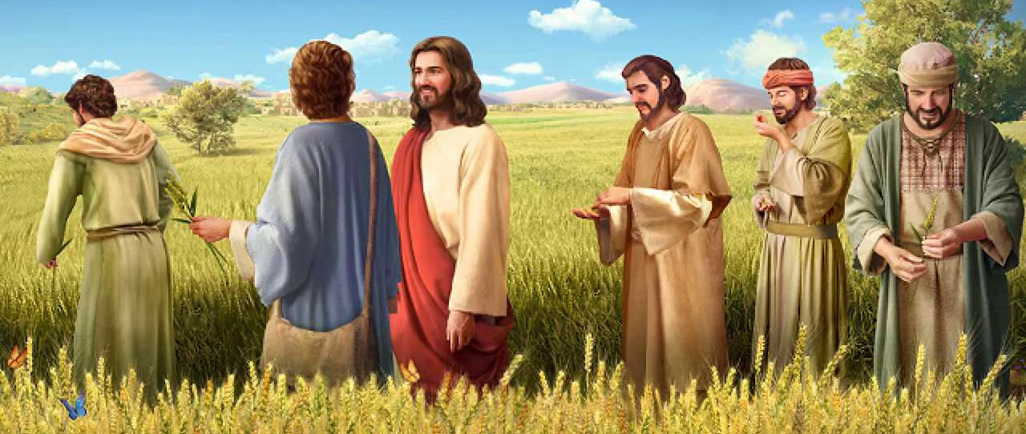
“I El a bisa nan: "Sabat ta poní pa hende, i no hende pa Sabat. Asina ku e Yu di Hende ta Señor, asta di Sabat tambe."’ ” (Marko 2:27, 28, BS)

Slide 4
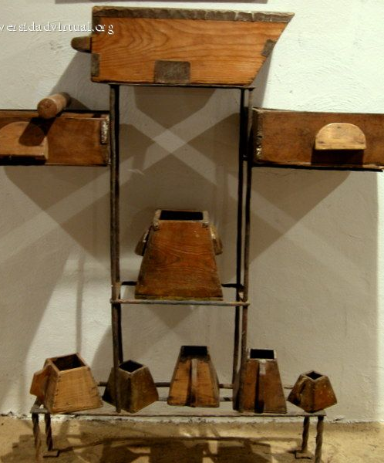
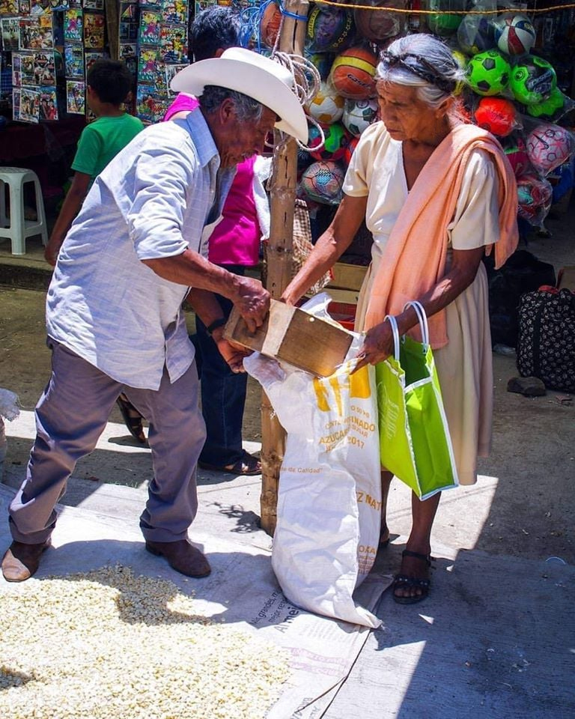
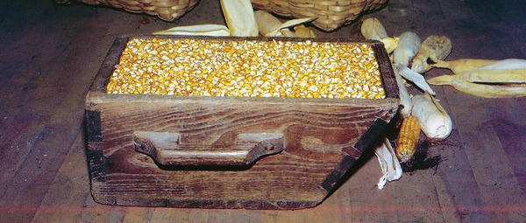
“I El a bisa nan: "Mira bon kiko boso ta skucha. Ku e mesun midí ku boso midi kuné, lo wòrdu midí pa boso, i mas ainda lo wòrdu duná na boso.
25 Pasobra esun ku tin, mas lo wòrdu duná na djé; i esun ku no tin, asta loke e tin lo wòrdu kitá for di djé."”
(Marko 4:24, 25, BS)

Slide 5
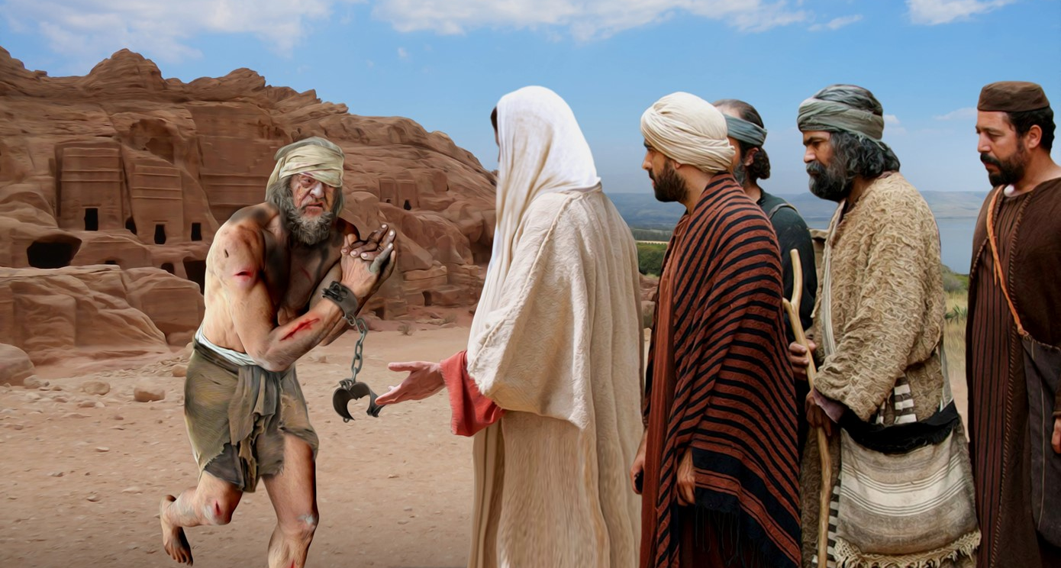
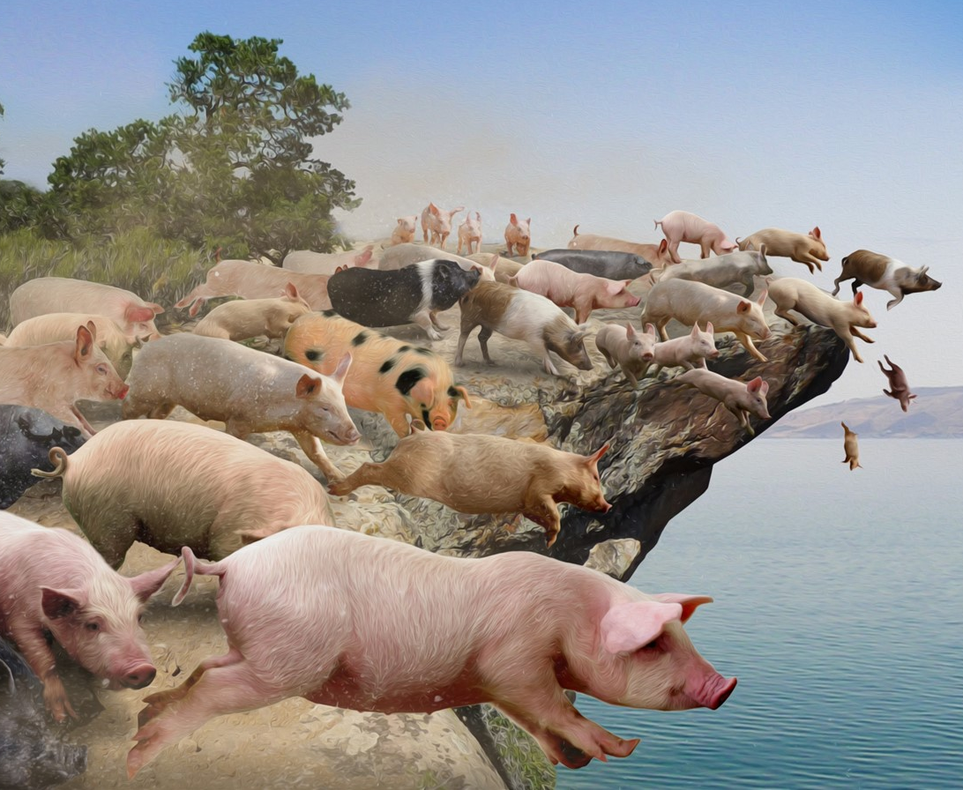
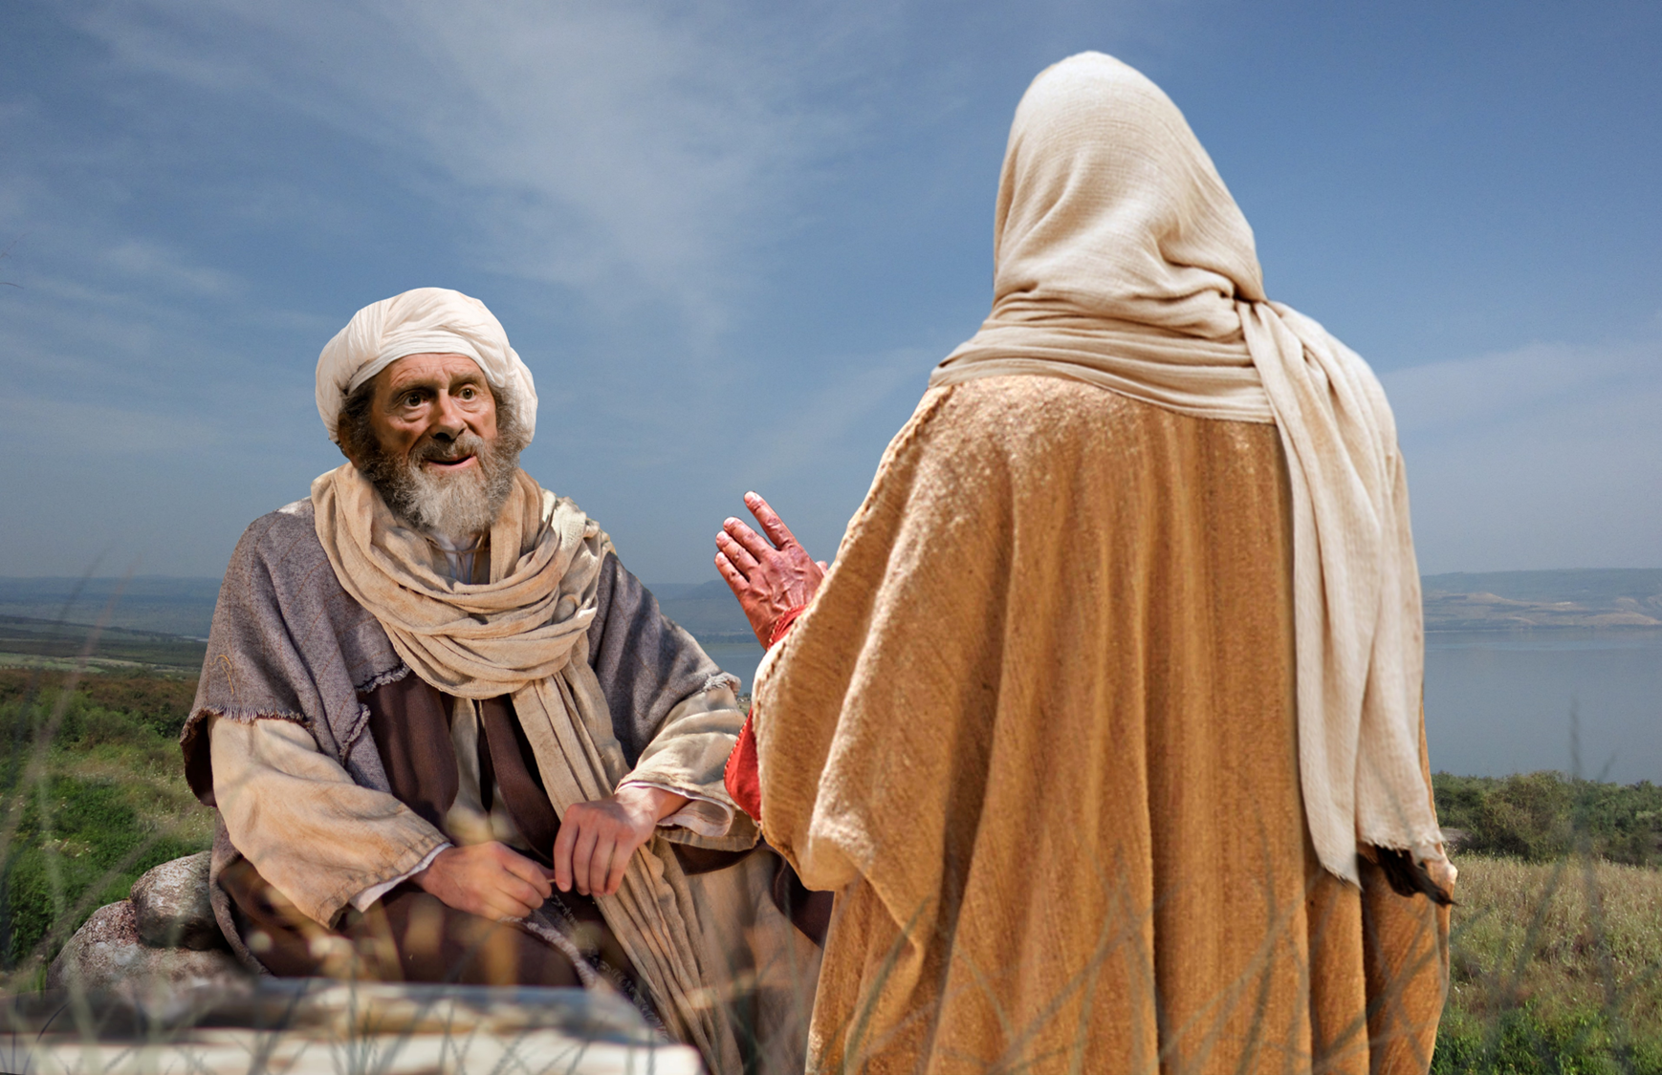
“Sinembargo, Jesus no a pèrmitié, ma El a bis'é: "Bai bo kas serka bo hendenan i konta nan ki kosnan grandi Señor a hasi pa bo, i kon El a tene miserikòrdia di bo.”
(Marko 5:19, BS)

Slide 6
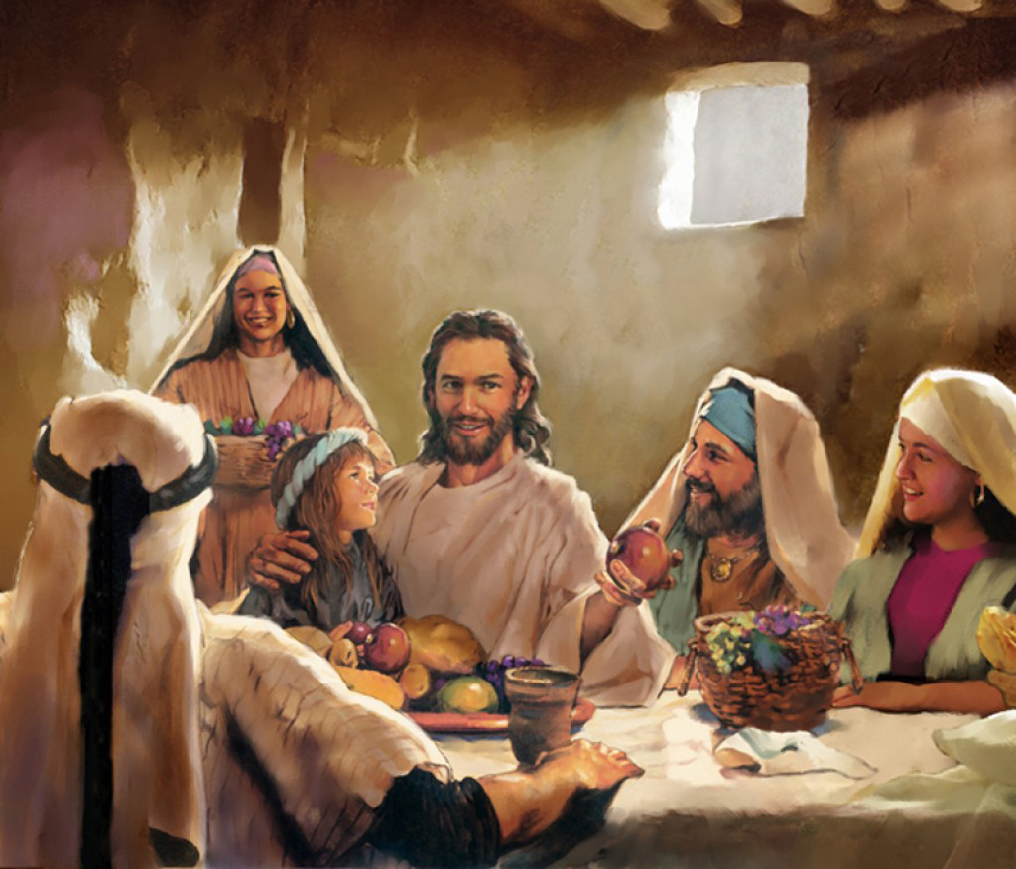
“no tin nada pafó di hende, ku ta bai den hende, ku por hasié impuru; ma e kosnan ku ta sali for di hende ta loke ta kontaminá hende.”
(Marko 7:15, BS)

Slide 7
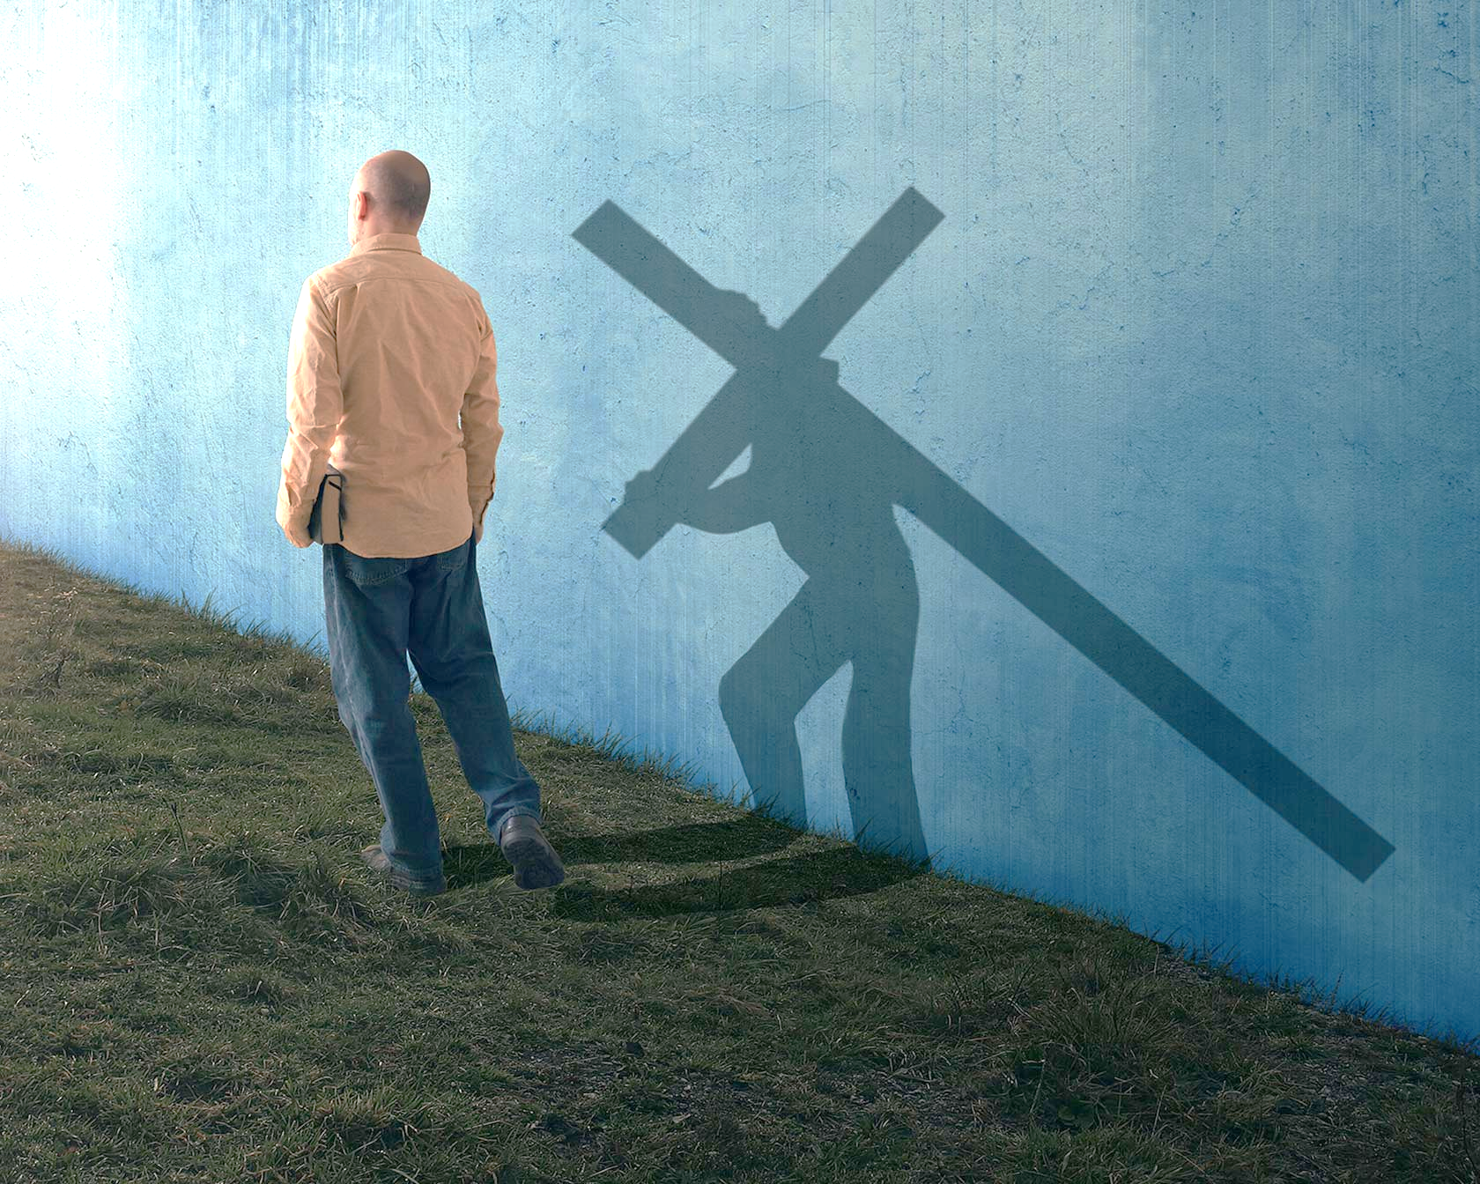
“I El a yama e multitut i Su disipelnan serka djE i a bisa nan: "Si un hende kier siguiMi, lagu'é nenga su mes, i hisa su krus, i siguiMi.’ ”
(Marko 8:34, BS)

Slide 8
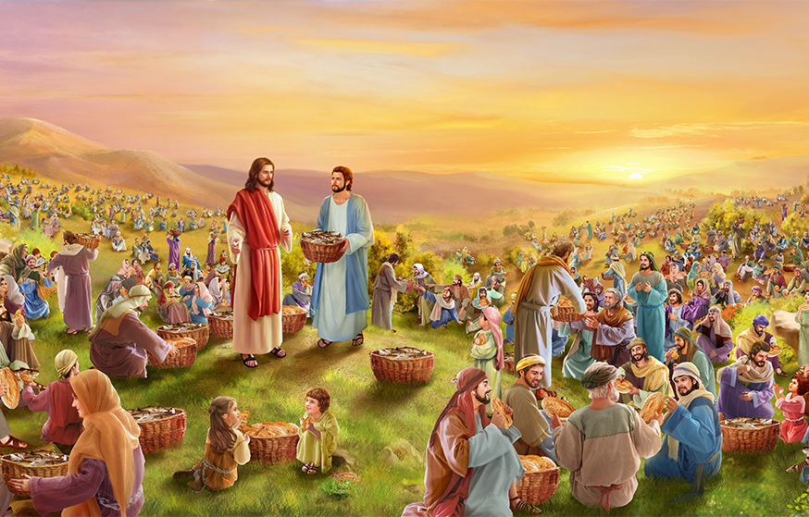
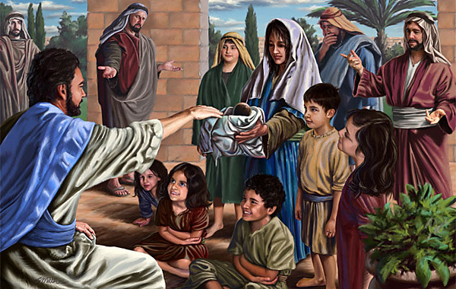
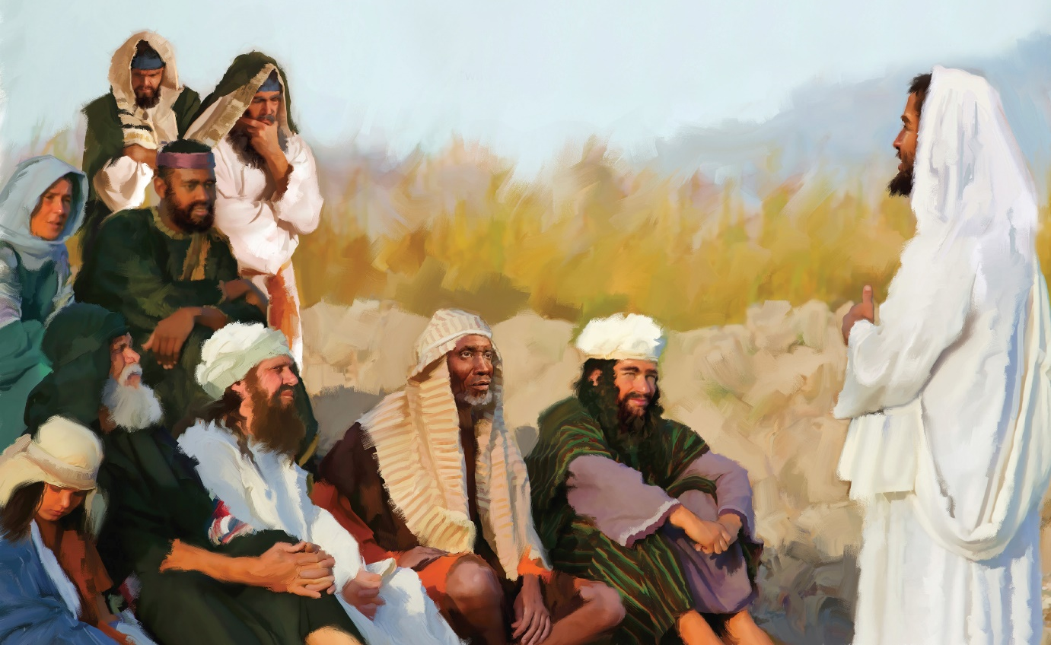
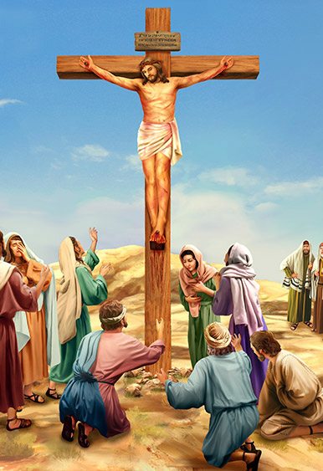
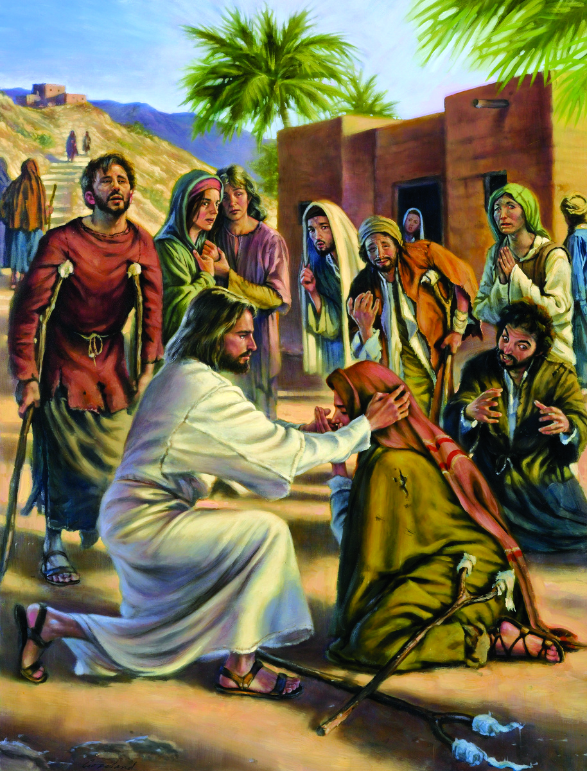
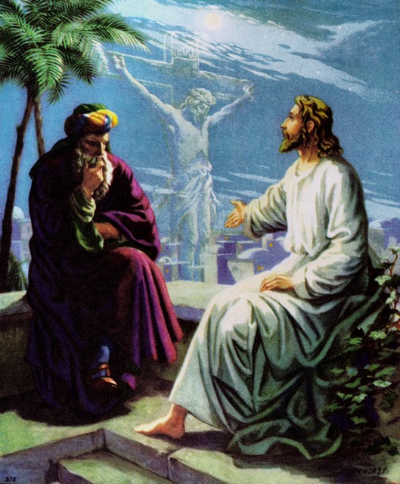
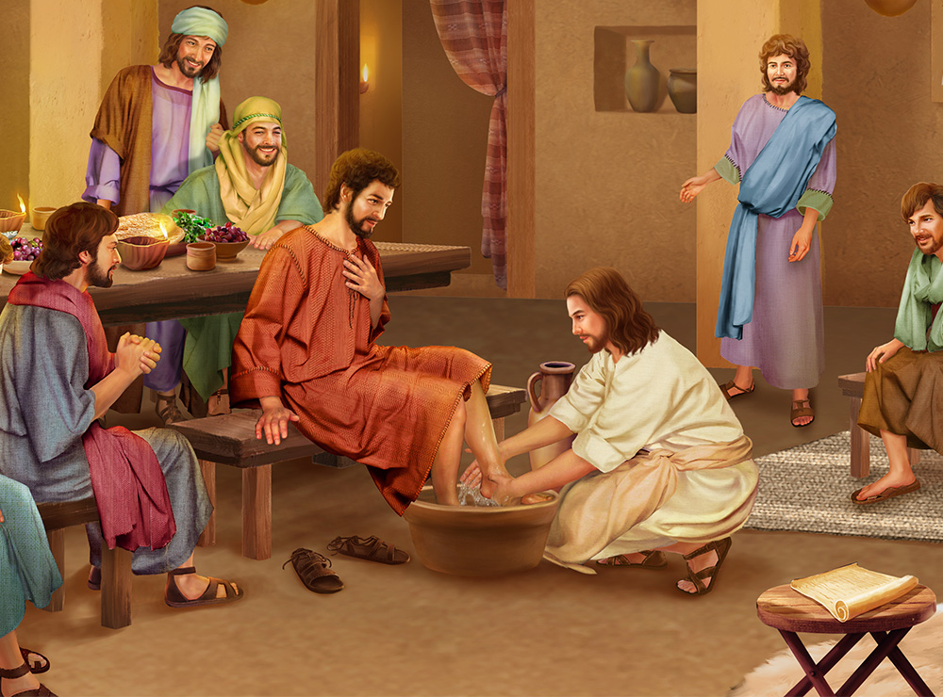
“Pasobra ni e Yu di Hende no a bin pa wòrdu sirbí, ma pa sirbi, i pa duna Su bida komo preis di reskate pa hopi.”
(Marko 10:45, BS)

Slide 9
“I ki ora ku boso ta para hasi orashon, pordoná si boso tin algu kontra un hende, pa boso Tata ku ta den shelu tambe pordoná boso boso transgreshonnan.” (Marko 11:25, BS)

Slide 10
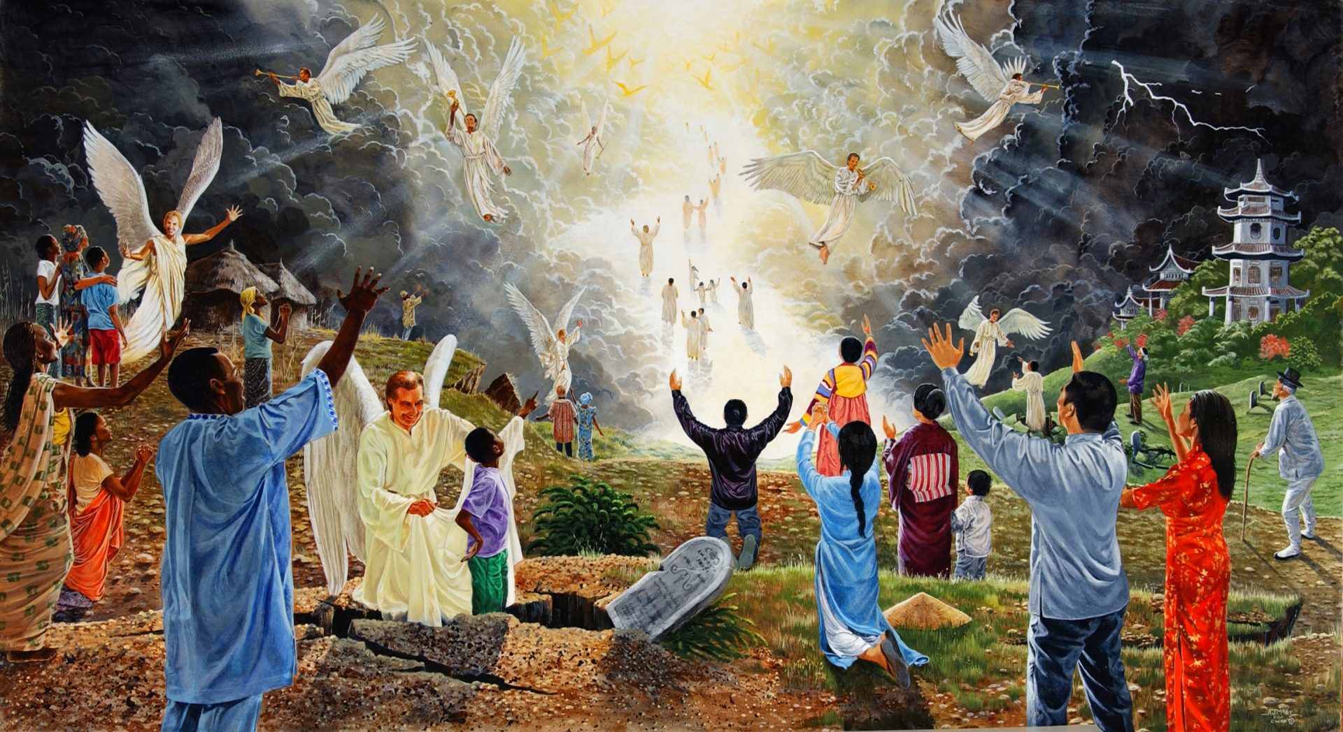
“"I e ora ei nan lo mira e Yu di Hende ta bin den nubianan ku gran poder i gloria.
I e ora ei E lo manda e angelnan, i lo reuní Su skohínan for di e kuater bientunan, for di ekstremo di tera te na ekstremo di shelu.” (Marko 13:26, 27, BS)

Slide 11
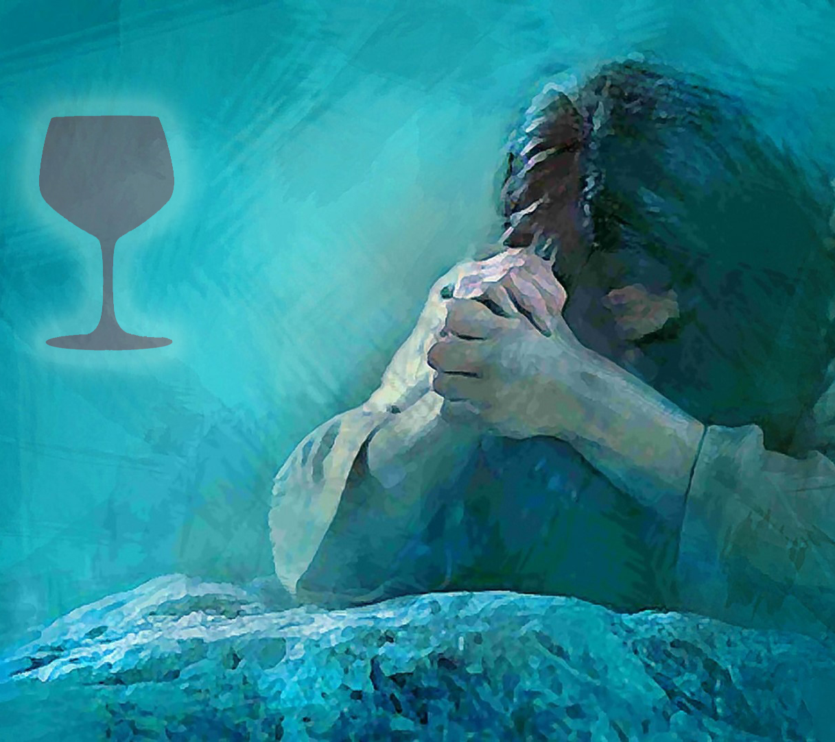
“I El a bisa: "Abba! Tata! Tur kos ta posibel pa Bo; kita e kopa aki for di Mi; sinembargo, no loke Ami kier, ma loke Abo kier."’ ”
(Marko 14:36, BS)

Slide 12
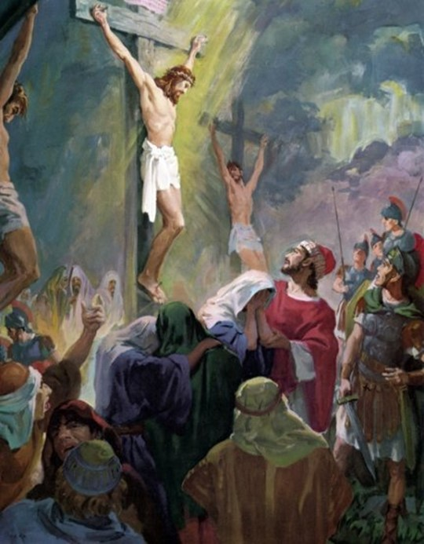
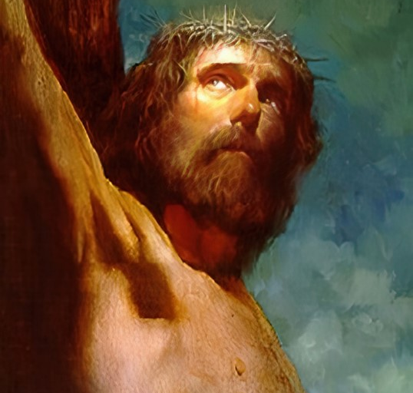
“I pa tres or di atardi Jesus a sklama na bos haltu: "|iEloi, Eloi, lama sabaktani?" ku tradusí ta nifiká: "Mi Dios, Mi Dios, pakiko Bo a bandonáMi?’ ” (Marko 15:34, BS)

Slide 13
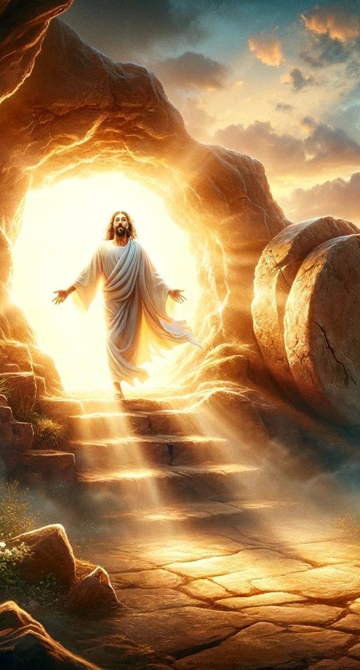
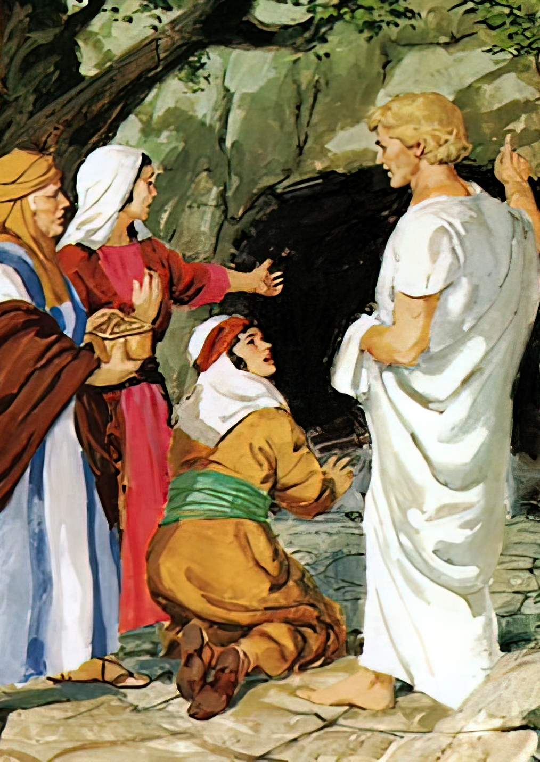
“I el a bisa nan: "No tene miedu. Boso ta buska Jesus di Nazarèt, Kende a wòrdu krusifiká. El a resusitá; E no t'aki; mira e lugá kaminda nan a pon'E.’ ”
(Marko 16:6, BS)

